Slide 1
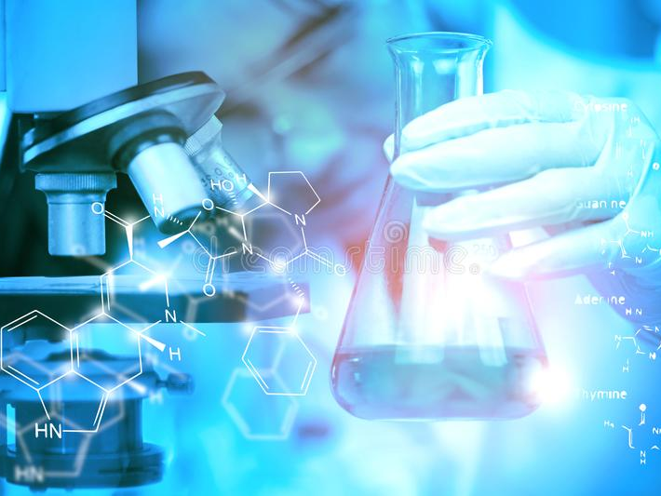
ΕΡΕΥΝΑ ΚΑΙ ΠΕΙΡΑΜΑΤΙΣΜΟΣ

Slide 2
ΤΙ ΕΙΝΑΙ Η ΕΓΚΥΡΗ ΓΝΩΣΗ;
Η επιστημονική έρευνα δέχεται ότι για να είναι η γνώση έγκυρη πρέπει να επαληθεύεται από τα
εμπειρικά δεδομένα ,πειράματα και να αποσκοπεί στη γενίκευση (δηλαδή τα συμπεράσματα που βγαίνουν να έχουν τη μεγαλύτερη δυνατή ισχύ).
Μια έρευνα είναι αξιόπιστη όταν επαναλαμβάνεται με τις ίδιες συνθήκες και μέθοδο και δίνει τα ίδια αποτελέσματα.
Μια έρευνα είναι αντικειμενική όταν ο ερευνητής ερμηνεύει αντικειμενικά τα αποτελέσματα και δεν επηρεάζεται από την υποκειμενική του αντίληψη γι’ αυτά.

Slide 3
ΤΑΞΙΝΟΜΗΣΗ ΕΠΙΣΤΗΜΟΝΙΚΗΣ ΕΡΕΥΝΑΣ
•Ως προς τη δυνατότητα πρακτικής αξιοποίησης των ερευνητικών αποτελεσμάτων: Βασική ή θεωρητική έρευνα και εφαρμοσμένη έρευνα.
• Ως προς τον επιστημονικό κλάδο:
Παιδαγωγική, βιολογική, κοινωνιολογική, ιστορική, εθνογραφική κ.λ.π..
• Ως προς τον χώρο όπου διενεργείται η έρευνα: Εργαστηριακή, επιτόπια κ.λ.π..
• Ως προς τον αριθμό των εξεταζόμενων ατόμων: Δειγματοληπτική, ατομική, περίπτωσης.

Slide 4
ΒΑΣΙΚΗ ΕΡΕΥΝΑ
Καθοδηγείται από τη περιέργεια ή το ενδιαφέρον των
επιστημόνων και έχει σαν σκοπό να κάνει κατανοητό, να
εξηγήσει και να ερμηνεύσει το γιατί ο κόσμος είναι
όπως είναι . Δεν κατασκευάζει ή επινοεί κάτι αλλά
παράγει γνώση. Οι ανακαλύψεις που προκύπτουν από
μια βασική έρευνα δεν φαίνεται να έχουν άμεση εμπορική
αξία.
Παραδείγματα από το πεδίο της βασικής έρευνας :
• Πώς άρχισε η δημιουργία του σύμπαντος;
• Από τι συνίστανται τα πρωτόνια, τα ηλεκτρόνια και τα
νετρόνια;

Slide 5
ΒΑΣΙΚΗ ΕΡΕΥΝΑ- ΠΑΡΑΔΕΙΓΜΑΤΑ
Φυσική: Πώς άρχισε η δημιουργία του σύμπαντος; Πειράματα και δεδομένα από ραδιοτηλεσκόπια.
Βιολογία: Πώς αναπαράγονται οι μέδουσες;
Οικονομία: Ποιοι παράγοντες ενισχύουν τον πληθωρισμό;
Ανθρωπολογία: Ποιος ήταν ο κοινός πρόγονος ανθρώπων και πιθήκων μπονόμπο;
Πώς λειτουργεί ο ανθρώπινος εγκέφαλος.
Μελέτες για την ανθρώπινη συμπεριφορά.
Επιδράσεις του στρες.
Ανακάλυψη νέων πλανητών.
Εξεύρεση και άλλων αντιβιοτικών στην φύση.

Slide 6
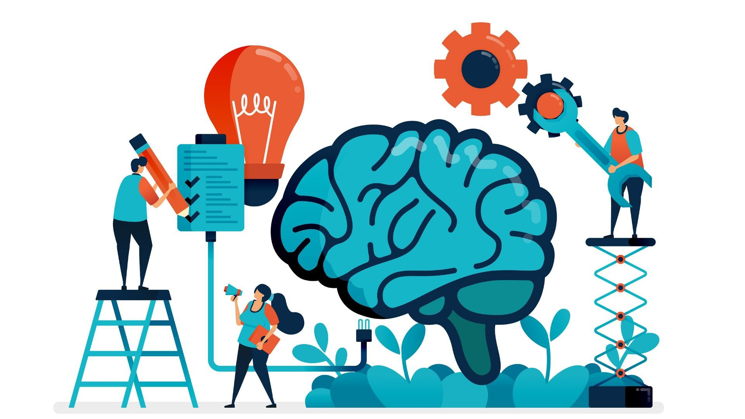
ΕΦΑΡΜΟΣΜΕΝΗ ΕΡΕΥΝΑ
Έχει σαν προορισμό την επίλυση πρακτικών προβλημάτων του σύγχρονου κόσμου και όχι την παραγωγή επιστημονικής γνώσης αυτής καθαυτής.
Παραδείγματα :
• Βελτίωση της γεωργικής παραγωγής
• Θεραπεία ειδικών ασθενειών
• Εξοικονόμηση ενέργειας στο σπίτι, την βιομηχανία και στις μεταφορές.
• Προστασία του περιβάλλοντος

Slide 7
ΕΦΑΡΜΟΣΜΕΝΗ ΕΡΕΥΝΑ-ΠΑΡΑΔΕΙΓΜΑΤΑ
Βελτίωση της γεωργικής παραγωγής (φυτοφάρμακα).
Θεραπεία ειδικών ασθενειών.
Εξοικονόμηση ενέργειας στο σπίτι, την βιομηχανία και στις μεταφορές (φωτοβολταϊκά).
Βελτίωση ασφάλειας στα αυτοκίνητα (crash tests, αναρτήσεις).
Διαχείριση της υπερθέρμανσης του πλανήτη.
Γενετικά τροποποιημένες καλλιέργειες.
Πρόληψη του εκφοβισμού (εκφοβισμός) στα σχολεία.

Slide 8
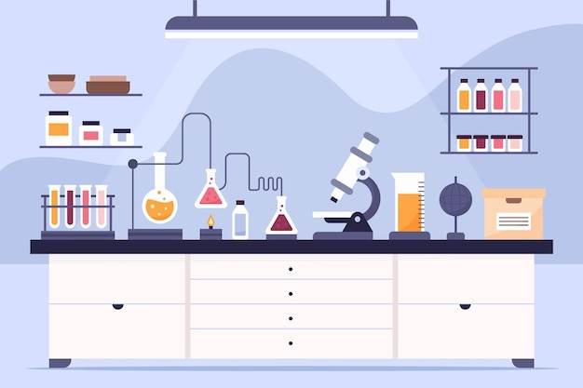
ΜΕΣΑ ΣΥΛΛΟΓΗΣ ΣΤΟΙΧΕΙΩΝ-ΔΕΔΟΜΕΝΩΝ
•Μηχανήματα,εργαλεία
•Τεστ.
•Ερωτηματολόγια
•Βαθμολογίες, παρατηρήσεις διαφόρων προσώπων ή ειδικών .

Slide 9
ΥΠΟΘΕΣΗ ΕΡΕΥΝΑΣ
•Υποθετική δήλωση για τη σχέση δύο ή περισσοτέρων μεταβλητών,οι οποίες μπορουν να εξεταστούν ερευνητικά πχ:
Η λήψη πρωινού επηρεάζει θετικά την απόδοση των μαθητών.
•Μια πρόβλεψη για το αποτέλεσμα της έρευνας, που βασίζεται στην υπάρχουσα επιστημονική γνώση.

Slide 10
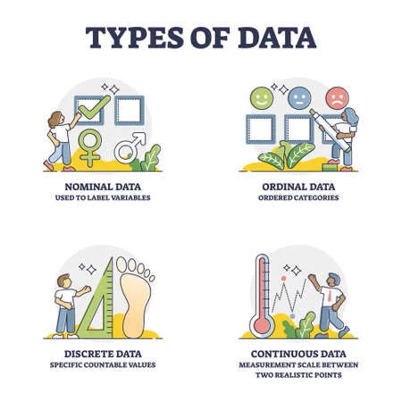
ΜΕΤΡΗΣΗ
• Μέτρηση είναι η συστηματική διαδικασία καταχώρισης αριθμητικών τιμών σε ανθρώπους, αντικείμενα, ή γεγονότα σύμφωνα με ένα σύνολο κανόνων.
• Η μέτρηση μας επιτρέπει όχι μόνο να περιγράφουμε διαφορές, αλλά να μπορούμε να ιεραρχήσουμε ανθρώπους, αντικείμενα ή γεγονότα, με σημείο αναφοράς τη μεταβλητή που μετρούμε.

